Slide 1

6 - 5
القسمة على 5

Slide 2
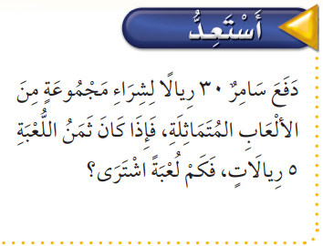

فكرة الدرس
أجد ناتج القسمة على 5

Slide 3


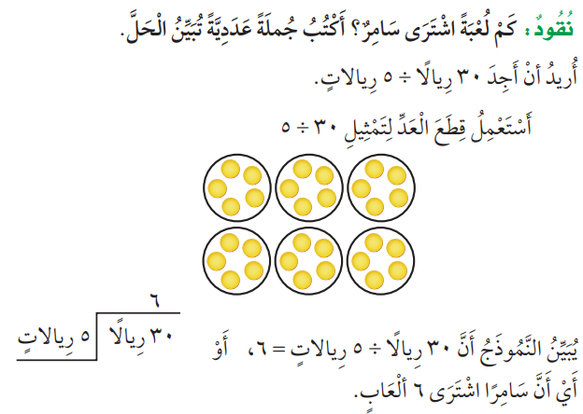

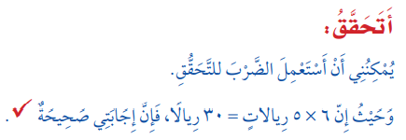

Slide 4
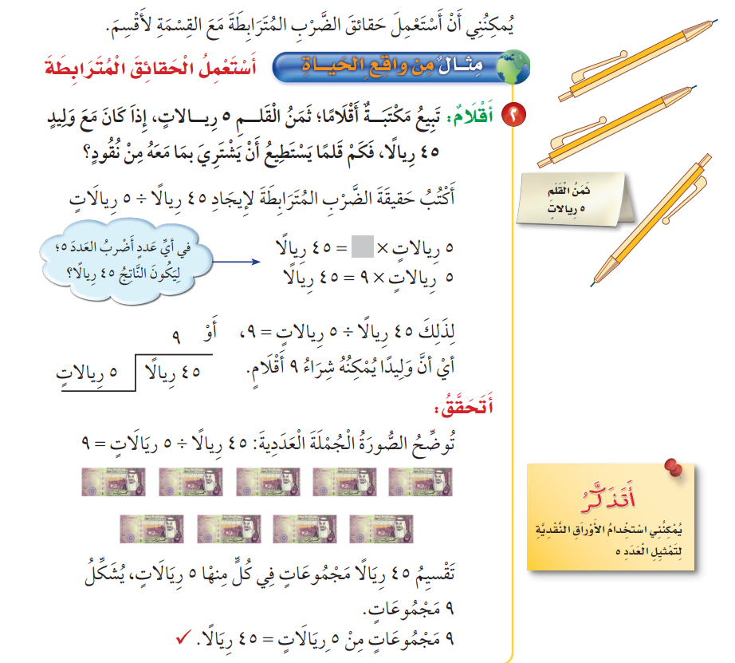

Slide 5



Slide 6


Slide 7


Slide 8
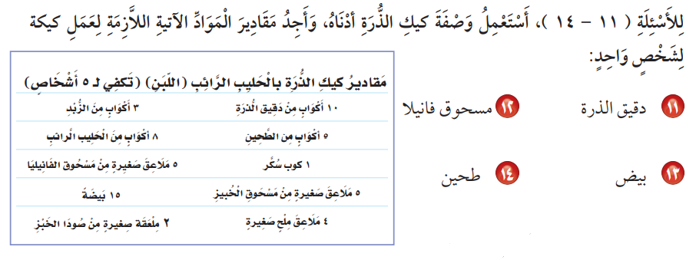

Slide 9



Slide 10
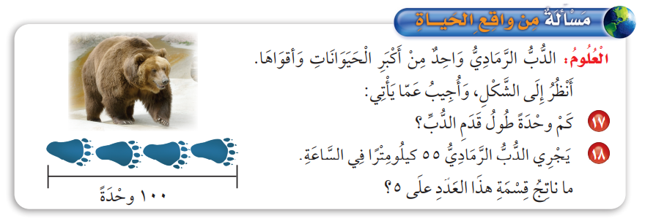

Slide 11



